Slide 1
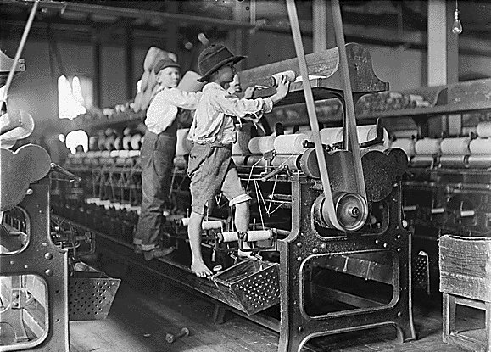
A REVOLUCIÓN INDUSTRIAL

Slide 2
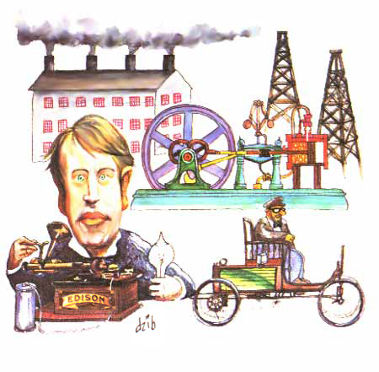
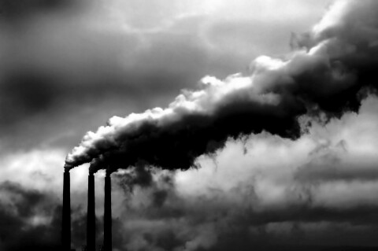
DEFINICIÓN
O termo de Revolución Industrial fai referencia ás transformacións sociais e económicas que se inician en Inglaterra desde mediados do s. XVIII, grazas ó protagonismo dunha clase social, adicada á actividade comercial e industrial , a burguesía.

Slide 3
1.1. TRANSFORMACIÓNS SOCIAIS
ANTES DA REVOLUCIÓN INDUSTRIAL | SOCIEDADE RURAL | SOCIEDADE ESTAMENTAL
 | - A maior parte da poboación vive da agricultura e gandaría | - Estamentos privilexiados e non privilexiados
1ª REVOLUCIÓN INDUSTRIAL | URBANIZACIÓN | SOCIEDADE DE CLASES
 | - Éxodo rural. Para traballar nas fábricas que se asentan nas cidades | - Igualdade Xurídica. - A Sdade divídese por razóns económicas: Burguesía Proletariado

Slide 4
1.2. TRANSFORMACIÓNS ECONÓMICAS
 | Antes da 1ª Revolución Industrial | 1ª Revolución Industrial
FONTES DE ENERXÍA | Orgánicas: Madeira, vento, auga, animal. | Orixe mineral: Carbón ou vapor
MATERIAS PRIMAS | Lá, liño. | Algodón, carbón, ferro.
UNIDADE DE PRODUCIÓN | Obradoiro artesanal (gremio). Sistema doméstico. | Fábrica.
INNOVACIÓN TECNOLÓXIVA |  | Máquina de vapor: Watt. Mule - Tear mecánico. Carbón de coque. Pudelado e lamiado.
CAPITAL |  | Beneficios do comercio. Bancos, Bolsa.
TRABALLO | Non asalariado e asalariado. | Xeneralízase o asalariado.

Slide 5
OS FACTORES DA REVOLUCIÓN INDUSTRIAL.
Beneficios comercio e Industria doméstica
Novos cultivos, maquinaria ... Rev. Agrícola
Liberdade de comercio.
Redución de aranceis
Relación entre
Ciencia e Industria
Excedentes capital
Aumento de poboación
Incremento de mercados
Innovacións tecnolóxicas
Bancos, Sdades
Anónimas
+ Man de obra
+ Demanda
Revolución de transportes
Máquina de Vapor
Fábricas
Urbanización

Slide 6

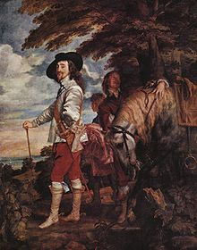
INGLATERRA: PAÍS PIONEIRO
ANTES QUE CALQUERA ESTADO EUROPEO, INGLATERRA CONTABA CUNHA SERIE DE FACTORES QUE EXPLICAN O DESENVOLVEMENTO DA REVOLUCIÓN INDUSTRIAL NESTE PAÍS:
- UNHA BURGUESÍA COMERCIAL E INDUSTRIAL QUE EXERCE O PODER
POLÍTICO, ECONÓMICO E SOCIAL
Oliver Cronwell,
á esquerda,
liderou a revolta
do Parlamento
contra o Rei Carlos I
,entre 1642 e1660,
que rematou coa
decapitación do Rei,
acusado de traidor.
A burguesía tomaba
O poder político en
Inglaterra.

Slide 7
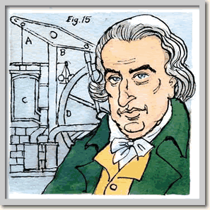
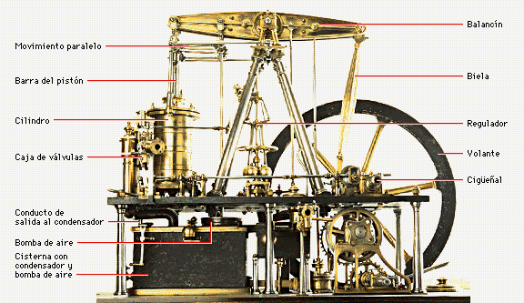
- A BURGUESÍA BRITÁNICA É:
. EMPRENDEDORA
. PRÁCTICA
. DÁ UN GRAN VALOR Á TÉCNICA E Á INNOVACIÓN.
DARANSE AS PRIMEIRAS PATENTES E INVENTOS NA:
- INDUSTRIA TÉXTIL
- A SIDERURXIA
OS TRANSPORTES
J. WATT. INVENTOR DA
MÁQUINA DE VAPOR

Slide 8
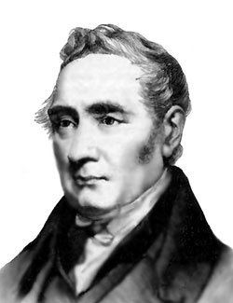
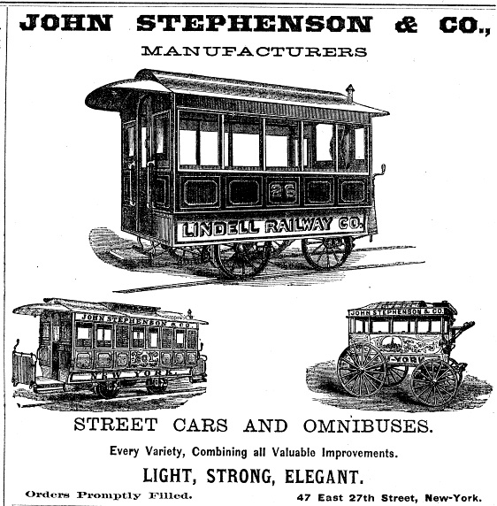
XORDE UN NOVO TIPO DE ESTUDOSO CON SENTIDO PRÁCTICO, FORMADO EN INSTITUCIÓNS CULTURAIS CREADAS POLA BURGUESÍA INDUSTRIAL:
- SOCIETY OF ARTS DE LONDON
- GLASGOW ACADEMY OF ARTS,
- LUNAR SOCIETY OF BIRMINGHAN.
FAVORECEN COA SÚA FORMACIÓN OS INTERCAMBIOS ENTRE CIENCIA E INDUSTRIA

Slide 9
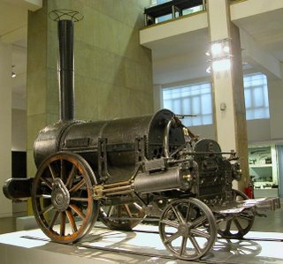
ARKWRIGHT WATER-FRAME 1769 I. TÉXTIL
CROMPTON MULE 1779 I. TÉXTIL
WATT MÁQUINA DE VAPOR 1782
CARTWRIGHT TEAR MECÁNICO 1785 I. TÉXTIL
CORT PUDELADO DE FERRO 1794 I. SIDER.
STEPHENSON LOCOMOTORA 1826 TRANSP.

Slide 10
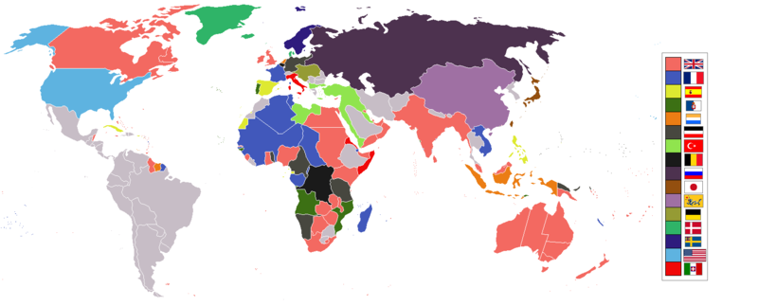
DISPUÑA DE GRAN Nº DE COLONIAS QUE APORTABAN AS MATERIAS PRIMAS NECESARIAS E SUPUÑAN UN GRAN MERCADO PARA OS PRODUCTOS INDUSTRIAIS E UN GRAN INCENTIVO PARA O INCREMENTO DA PRODUCCIÓN
DISPUÑA DE GRAN Nº DE COLONIAS QUE APORTABAN AS MATERIAS PRIMAS NECESARIAS E CONSTITUÍAN UN GRAN MERCADO PARA OS PRODUTOS INDUSTRIAIS E UN GRAN INCENTIVO PARA O INCREMENTO DA PRODUCIÓN.
COLONIAS BRITÁNICAS A FINAIS DO S. XIX

Slide 11
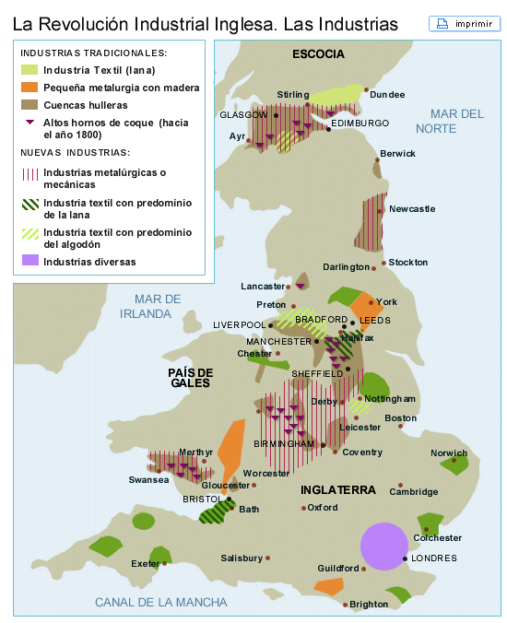
LOCALIZACIÓN DAS INDUSTRIAS EN GRAN BRETAÑA:
FERRO:
ENTRE 1760 - 1790 O CARBÓN DE COQUE SUBSTITUÍU Á MADEIRA COMO COMBUSTIBLE, UNHA VEZ QUE SE ELIMINOU O SEU CONTIDO EN SÍLICE QUE FACÍA Ó FERRO QUEBRADIZO.

Slide 12
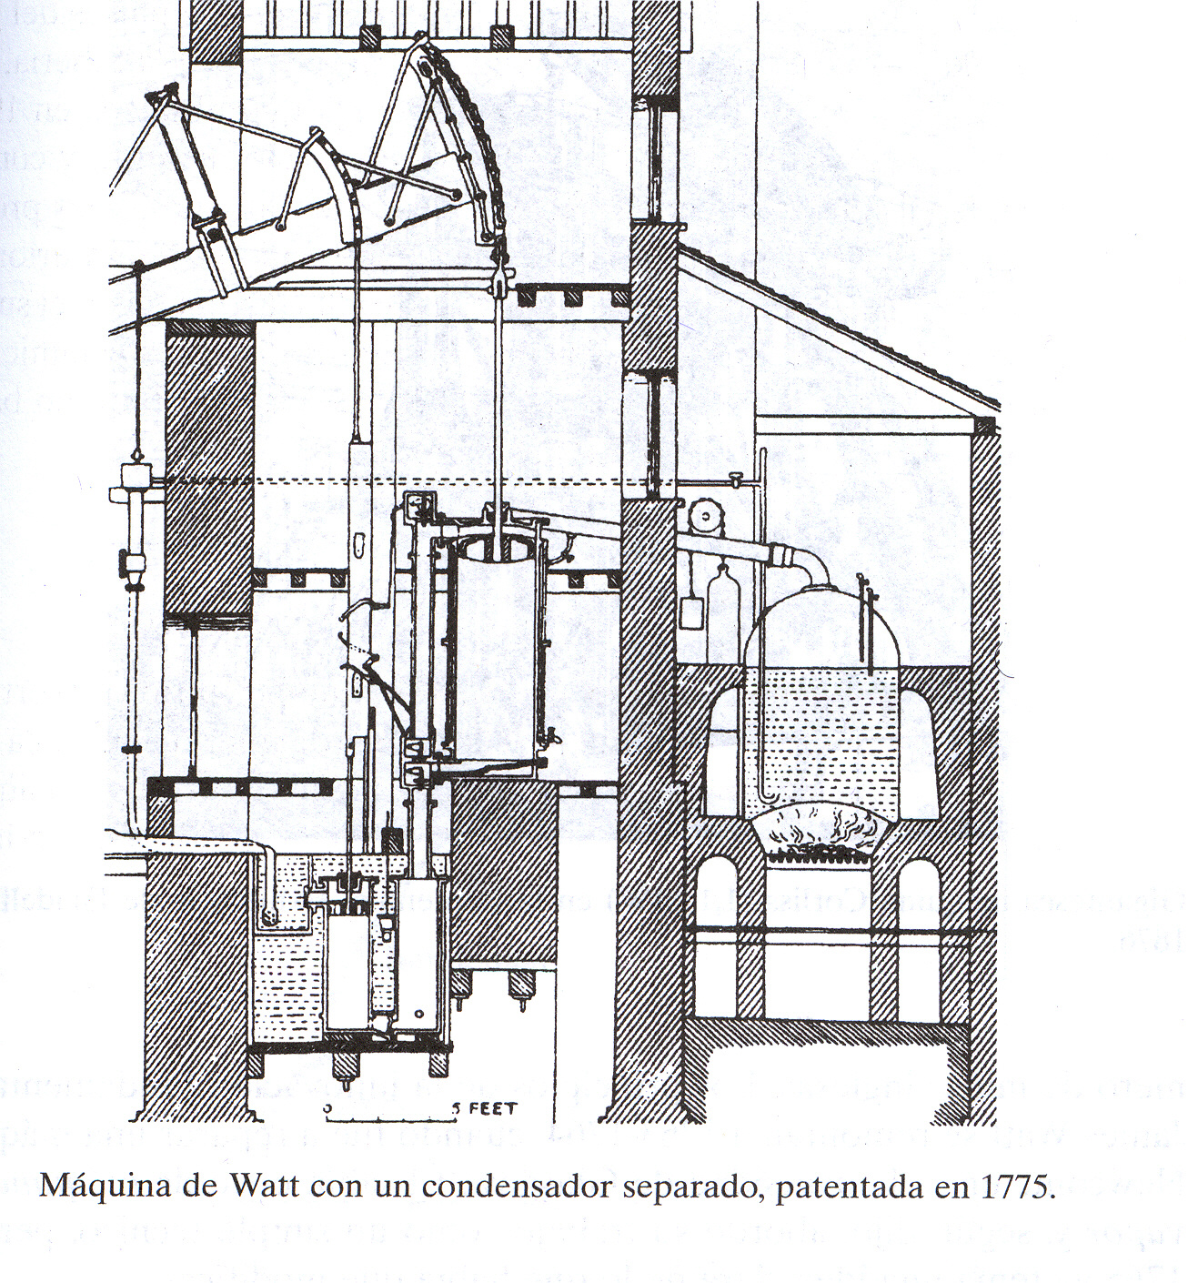
A MÁQUINA DE VAPOR
Considérase a invención máis destacada da 1ª Revolución Industrial.
Consolídase a partir das innovacións de Papin, Savery, Newcomen, ata a definitiva aportación de James Watt, ao que se ten por inventor.

Slide 13
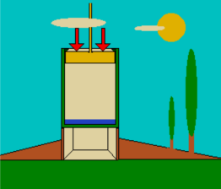
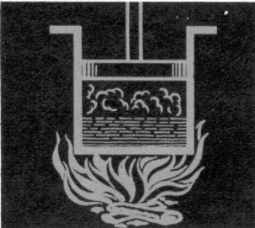
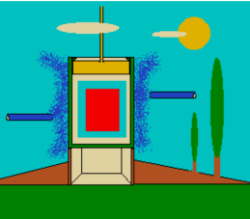
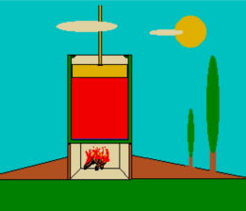
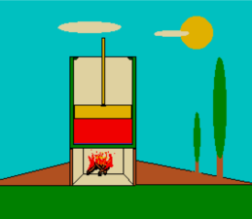
En 1690 Papin descubre que a dilatación e
a condensación do vapor, fan desprazar
un émbolo introducido nun cilindro ben cara arriba, ben cara abaixo.
Ó arrefriar o cilindro, o vapor condénsase,
producindo un baleiro que fai que o pistón descenda.
O pistón érguese impulsado polo vapor
Máquina de Papin:
A caldeira, o motor e o condensador forman unha sola unidade . O lume quenta a auga e o vapor move o pistón

Slide 14
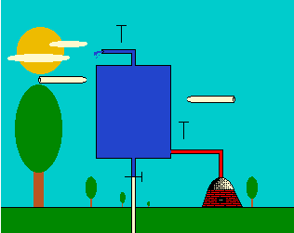
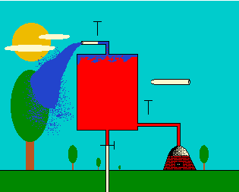
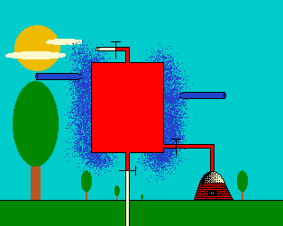
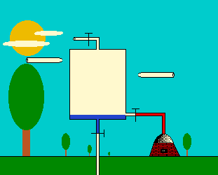
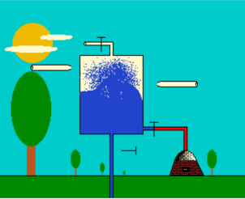
Thomas Savery en 1698, patenta a primeira máquina de vapor concibida para unha
aplicación industrial, a drenaxe das augas das minas. Era unha simple bomba aspirante e
non tivo moito éxito.
O seu funcionamento consiste esencialmente en inxectar vapor a un recipiente cheo de auga,
ata baleirar o seu contido, por un tubo colocado na parte superior, controlado por unha válvula.
Cando o recipiente se baleira, remata o subministro de vapor e o vapor remanente condénsase mediante un chorro de auga fría e provoca un baleiro. Este fai posible que por un tubo inferior se aspire auga do pozo.

Slide 15
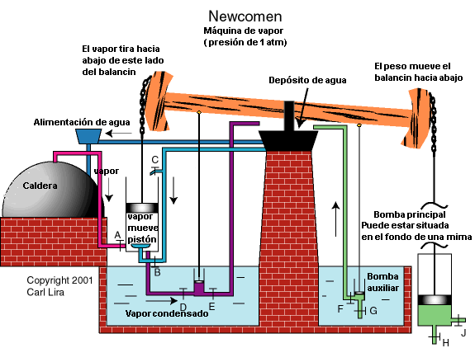
Con quen vai achegar a máquina de vapor rendibilidade económica é certa eficacia industrial é coa máquina de vapor de Newcomen, en 1705, empregada para bombear e sacar auga das minas. Consigue incrementar a potencia ó aplicar á máquina de Savery o dispositivo de cilindro e pistón de Papin e engadíndolle un balancín que transformaba a enerxía xerada polo vapor en movemento alternativo.

Slide 16
O inventor da máquina de vapor foi James Watt. En 1775 patenta unha máquina que mellorou a de Newcomen introducindo un condensador , que evitaba a perda de enerxía no arrefriamento alternativo do cilindro, e un brazo articulado que permite un movemento xiratorio que favorece a súa aplicación a calquera outra máquina para distintos usos:
- na minería, - na imprenta, - na cuñaxe de moeda, - nos teares,
- nos martinetes, - nos apeiros agrícolas

Slide 17
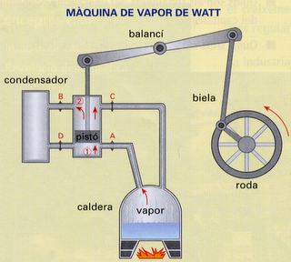
Transforma o movemento rectilíneo nun continuo e circular, aplicable a calquera máquina, grazas ao
“ Planetario de Watt ”
Unha roda dentada unida ó extremo do balancín e ao mesmo tempo engranada no pistón
dunha grande roda motriz.
O balancín fai xirar a roda quen, ó mesmo tempo, transmite movemento a calquera
outra máquina.

Slide 18
FACTORES DA REVOLUCIÓN INDUSTRIAL
AUMENTO DA PRODUCIÓN AGRARIA
CRECEMENTO DA POBOACIÓN
MENTALIDADE BURGUESA:
NOVAS FONTES DE ENERXÍA
INVERSIÓN DOS BENEFICIOS NA INDUSTRIA
+ COMERCIO
+ CONSUMIDORES
+ MAN DE OBRA
INNOVACIÓNS TECNOLÓXICAS:
MÁQUINA VAPOR
DEFENSA DO LIBERALISMO ECONÓMICO
INTRODUCCIÓN DAS MÁQUINAS NAS FÁBRICAS

Slide 19
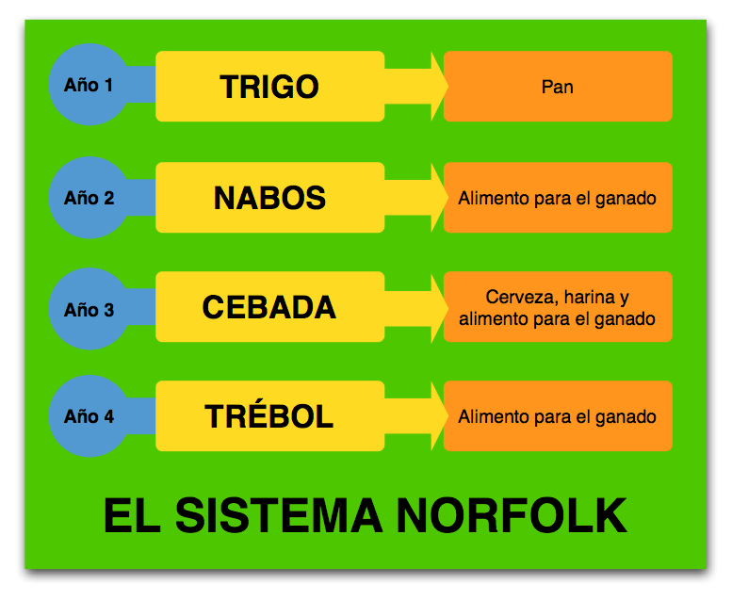
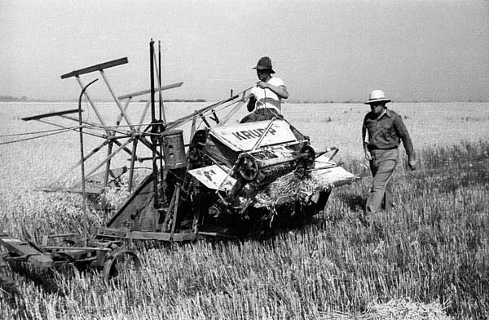
A REVOLUCIÓN AGRÍCOLA
1- REFORMAS POLÍTICAS:
- LEIS DE CERCAMENTOS:
REMATAN COAS LIMITACIÓNS
Á INTRODUCCIÓN DE NOVAS
TÉCNICAS
2- MODERNIZACIÓN DAS TÉCNICAS AGRÍCOLAS:
- SUPRESIÓN DO BARBEITO:
SISTEMA NORFOLK
- INTRODUCCIÓN DE NOVOS
CULTIVOS:
PATACA, MILLO, REMOLACHA
- MECANIZACIÓN:
SEITURADORAS, MALLADORAS

Slide 20
APORTACIÓNS DA INDUSTRIA Á AGRICULTURA E VICEVERSA
AGRICULTURA Á INDUSTRIA | INDUSTRIA Á AGRICULTURA
- Man de obra para a Industria - Alimentos e materias primas - Mercado para os productos industriais: tecidos de algodón, arados, apeiros, fertilizantes… - Fomento dos transportes (transporte para comerciar os productos agrarios) - Capital para investir na industria | - A mecanización: emprego da máquina de vapor e do motor de combustión inter na. - Cambios na paisaxe agraria: arame de púas.

Slide 21
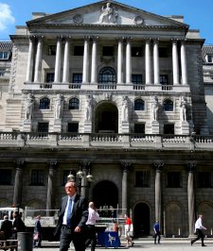
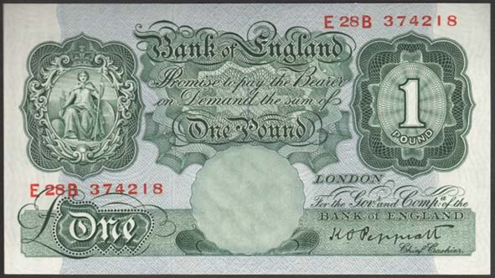
INVESTIMENTO DOS BENEFICIOS DO COMERCIO E DO SISTEMA DOMÉSTICO NA INDUSTRIA
AS PRIMEIRAS EMPRESAS NECESITABAN POUCO CAPITAL.
A MEIRANDE PARTE DO CAPITAL PROCEDÍA DA PROPIA ACTIVIDADE INDUSTRIAL:
DA INDUSTRIA DOMÉSTICA
A BANCA IRÁ COBRANDO IMPORTANCIA CO DESENVOLVEMENTO INDUSTRIAL.

Slide 22
LIBERDADE DE COMERCIO:
ELIMINACIÓN DE ARANCEIS
A SUPRESIÓN DE ARANCEIS FACILITABA A VENDA DE PRODUCTOS INDUSTRIAIS EN MERCADOS MÁIS AMPLOS
A AMPLIACIÓN DO MERCADO POR TODO O MUNDO ESTIMULA A PRODUCCIÓN INDUSTRIAL

Slide 23
INNOVACIÓNS TECNOLÓXICAS
ARKWRIGHT WATER-FRAME 1769 I. TÉXTIL
CROMPTON MULE 1779 I. TÉXTIL
WATT MÁQUINA DE VAPOR 1782
CARTWRIGHT TEAR MECÁNICO 1785 I. TÉXTIL
CORT PUDELADO DE FERRO 1794 I. SIDER.
STEPHENSON LOCOMOTORA 1826 TRANSP.

Slide 24
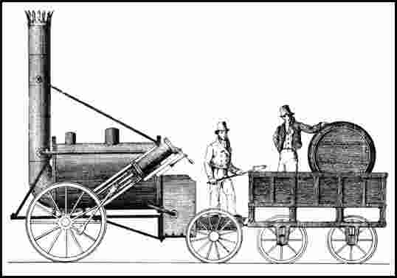
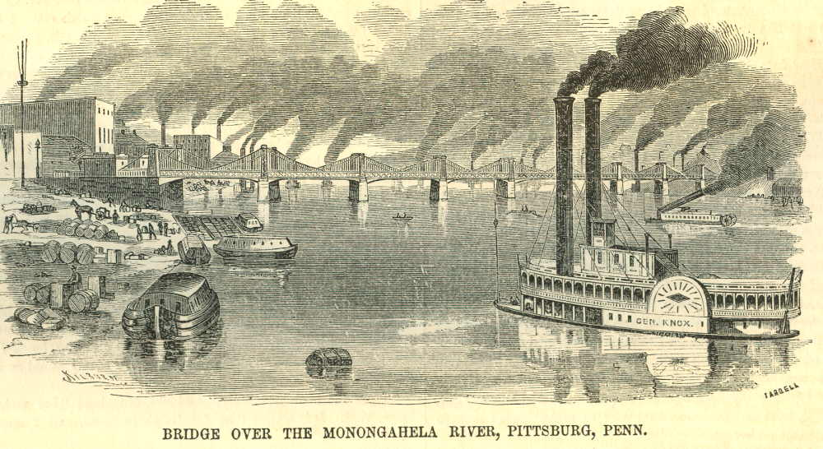
REVOLUCIÓN DOS TRANSPORTES
FERROCARRIL
BARCO DE VAPOR

Slide 25
TRAZOS DEFINITORIOS DA REVOLUCIÓN INDUSTRIAL
ORIXE MINERAL: CARBÓN
VAPOR
NOVAS FONTES DE ENERXÍA
NOVAS M. PRIMAS
ALGODÓN, CARBÓN, FERRO
UNIDADE DE PRODUCCIÓN
FÁBRICA
INNOVAC. TECNOLÓXICA
APIICACIÓN DA MÁQUINA DE VAPOR ÁS DISTINTAS INDUSTRIAS E TRANSPORTE.
INNOVACIÓNS TÉCNICAS: PUDELADO,ETC.
CAPITAL
PRÉSTAMOS BANCA. FORTUNA PERSOAL
TRABALLO
TRABALLO ASALARIADO
MERCADO
AMPLIACIÓN MERCADO NAC. E INTERNAC.

Slide 26
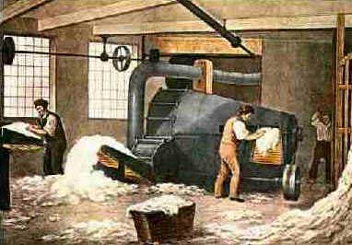
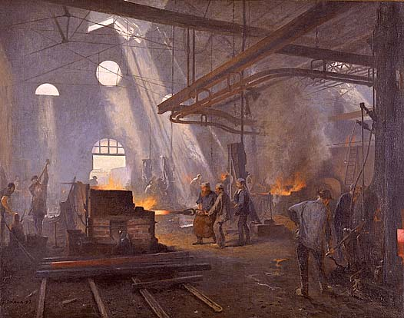
SECTORES DESTACADOS DA REVOLUCIÓN INDUSTRIAL
1.SECTOR TÉXTIL ALGODOEIRO
2.SECTOR SIDEROMETALÚRXICO
3.OS TRANSPORTES

Slide 27
SECTOR TÉXTIL. INDUSTRIA ALGODOEIRA
O ALGODÓN É A MATERIA PRIMA QUE MÁIS SE EMPREGA NA 1ª REVOLUCIÓN INDUSTRIAL:
É BARATA.
PRODÚCESE NAS COLONIAS BRITÁNICAS (SUR DOS ESTADOS UNIDOS E A INDIA)
AS SÚAS CARACTERÍSTICAS PRÉSTANSE MELLOR Á MECANIZACIÓN, ADEMAIS DAS SÚAS CALIDADES DE TINTADO E LAVADO DOADO.
AMPLA PRODUCCIÓN:
PERMITÍU AMPLIAR O SEU MERCADO, Ó DIMINUÍR O SEU PREZO (INGLATERRA ACABOU COA INDUSTRIA ALGODOEIRA TRADICIONAL INDÚ E ÍNUNDOU O MERCADO INDIO DE PEZAS DE ALGODÓN INGLÉS)
EN 1850 CHEGOU A DOBRAR O CONSUMO DA LA.

Slide 28
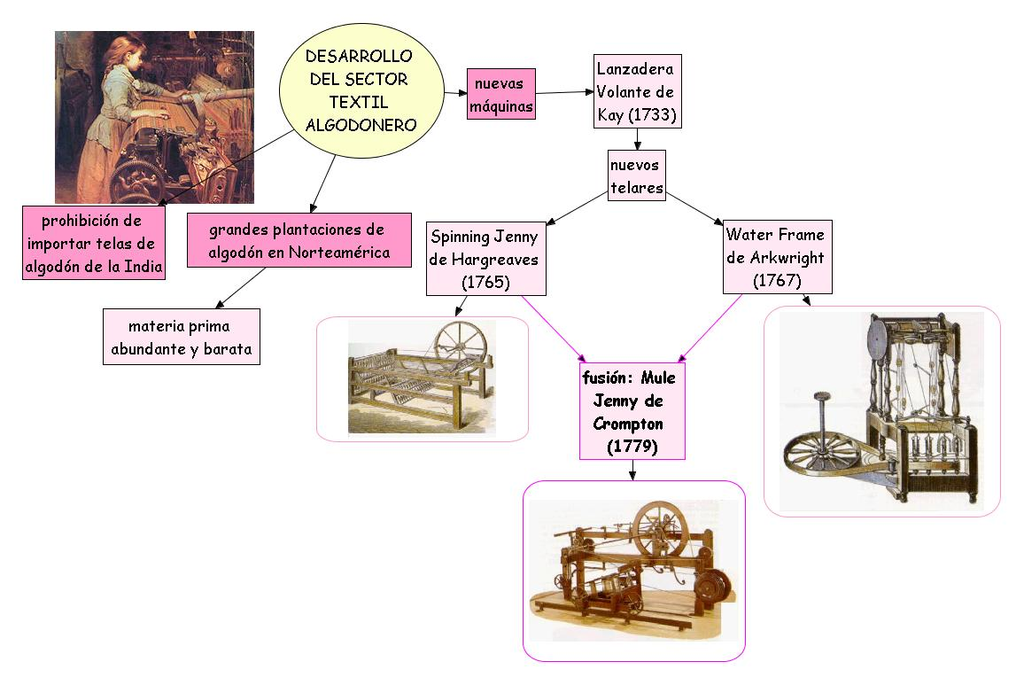

Slide 29
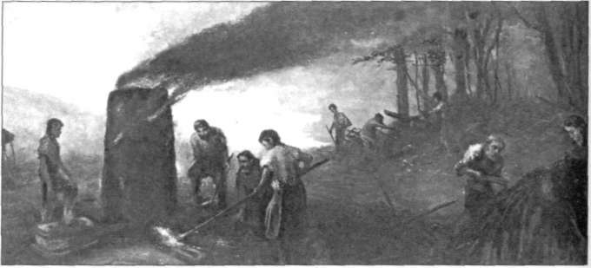
O SECTOR SIDERO-METALÚRXICO
A PRINCIPIOS DO S. XIX A INDUSTRIA SIDERÚRXICA ESTABA ESTANCADA POR MOR DE:
A CARESTÍA DO COMBUSTIBLE (A MADEIRA, CADA VEZ MÁIS ESCASA E MÁIS CARO O SEU TRANSPORTE)
A MALA CALIDADE DO FERRO DE FUNDICIÓN (CANTIDADE DE IMPUREZAS)
OS ELEVADOS CUSTOS DA PRODUCIÓN.

Slide 30
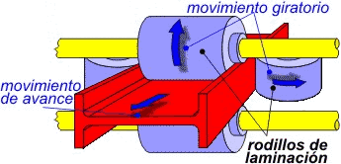
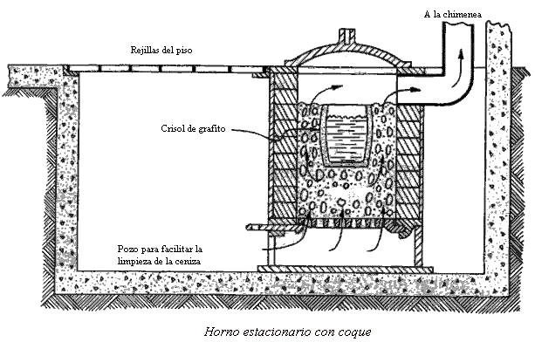
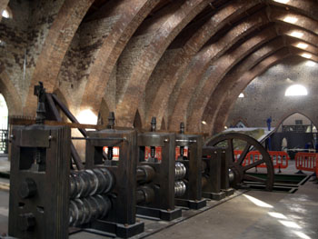
INNOVACIÓNS NA INDUSTRIA SIDEROMETALÚRXICA:
Utilízase o CARBÓN DE COQUE como combustible
Innovación do método de laminado e pudelado de Cort
Aplicación da máquina de vapor á industria siderúrxica

Slide 31
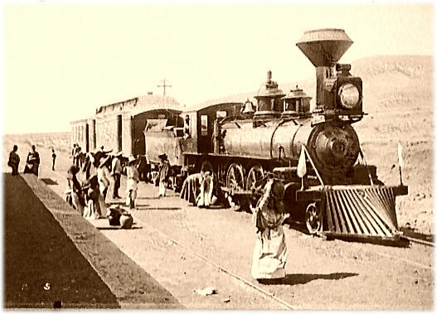
A REVOLUCIÓN DOS TRANSPORTES
NOVOS TRANSPORTES:
. FERROCARRIL
. BARCO DE VAPOR

Slide 32
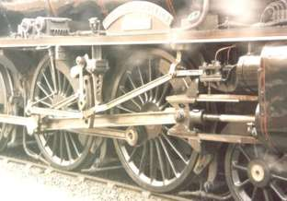
RICHARD TREVITHICK, FOI O PRIMEIRO EN PATENTAR EN 1808 A LOCOMOTORA Ó MISTURAR MÁQUINA DE VAPOR E RAÍS DE FERRO. GEORGE STEPHENSON, PERFECCIONOUNA E POR PRIMEIRA VEZ CORREU MÁIS CA UN CABALO (47 KM/H).
O FERROCARRIL SERVÍU DE ARRASTRE A OUTROS SECTORES:
PRODUCCIÓN 1830 1835 1847 1870
CARBÓN. 22.830.000 TM 123.000.000 TM
FERRO: 20.000 TM 1.000.000 TM
VÍAS, LOCOMOTORAS, VAGÓNS FERROCARRIL, COMBUSTIBLE.

Slide 33
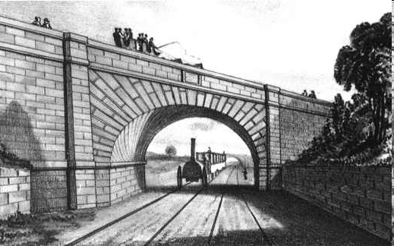
AS PRIMEIRAS LIÑAS DE FERROCARRIL TRAZÁRONSE NA GRAN BRETAÑA. 1º PARA TRANSPORTE DO CARBÓN ATA OS CENTROS DE CONSUMO (STOCKTON-DARLINGTON) E POSTERIORMENTE APARECERON AS LIÑAS DE PASAXEIROS. A 1ª LIÑA DATA DE 1830, LIVERPOOL-MANCHESTER.

Slide 34
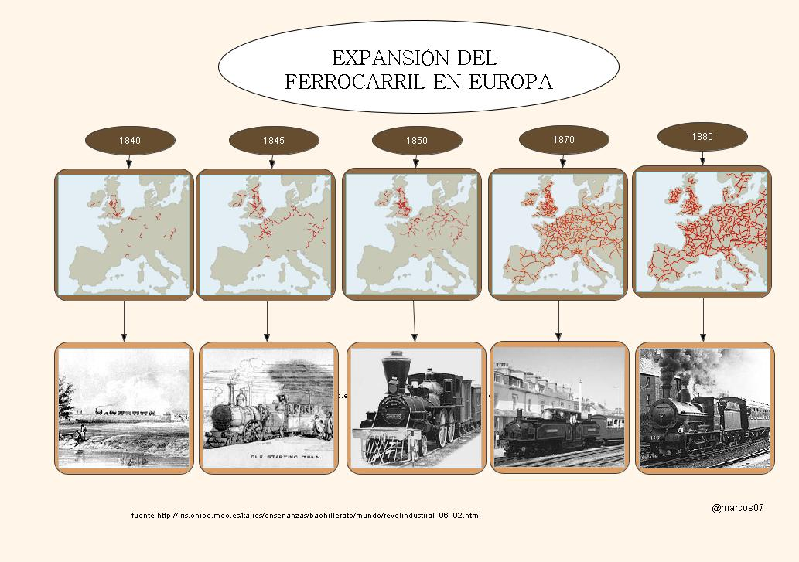
A PARTIR DE GRAN BRETAÑA DIFUNDIUSE O FERROCARRIL, PRIMEIRO POR
EUROPA E LOGO POLO RESTO DO PLANETA.

Slide 35
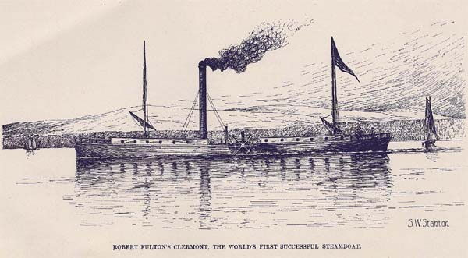
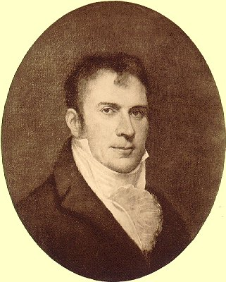
ROBERT FULTON CO SEU CLERMONT (1807), PERCORRE OS 240 KM QUE SEPARAN NOVA IORQUE DE ALBANY POLO RÍO HUDSON E INICIA O PROCESO DE APLICACIÓN DA MÁQUINA DE VAPOR ÓS BARCOS:
- HÉLICE. 1804 John Stevens desenvolve a transmisión con hélices (podendo superar ás pas)
CONDENSADOR DE AUGA
Separa a auga para refrixerar da auga da caldeira. Así evitábase a acumulación de sal e as frecuentes explosións que se producían ó navegar por mar.

Slide 36
OS NOVOS MEDIOS DE TRANSPORTE:
- FAVORECERON A REDUCIÓN DO TEMPO DE TRANSPORTE
- PERMITIRON OS INTERCAMBIOS CON TERRITORIOS AILLADOS ANTERIORMENTE.
- ABARATARON O CUSTO DOS TRANSPORTES.
- CONTRIBUÍRON Ó INCREMENTO DA PRODUCCIÓN DA INDUSTRIA SIDERÚRXICA E DOUTROS SECTORES.
AUMENTOU O VOLUME DE BENS TRANSPORTADOS.
ACHEGARON AS ZONAS DE PRODUCIÓN DE MATERIAS PRIMAS E AS NOVAS ÁREAS INDUSTRIAIS (ARTELLANDO O MERCADO NACIONAL E MUNDIAL)

Slide 37
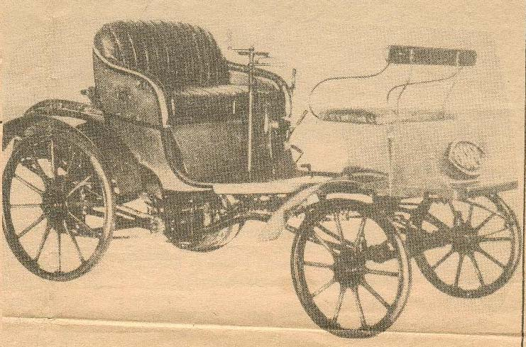
2ª REVOLUCIÓN INDUSTRIAL. 1890-1914

Slide 38
TRAZOS DA 2ª REVOLUCIÓN INDUSTRIAL
NOVAS FONTES DE ENERXÍA
PETRÓLEO, ELECTRICIDADE
NOVAS M. PRIMAS
ACEIRO. NOVOS METAIS (NI, AL, SN, CU) CAUCHO. INDUSTRIAIS: SOSA, PETRÓLEO, ÁCIDO SULFÚRICO
UNIDADE DE PRODUCCIÓN
FÁBRICAS DE MAIOR TAMAÑO
Turbina hidráulica, Dinamo, Motor de explosión. Convertedor Bessemer. Electrolise, Forno de Moissan, Vulcanización, Automóbil, aviación, Tranvía, telégrafo, teléfono
INNOVAC. TECNOLÓXICA
EXPANSIÓN DAS S.A..
CONCENTRACIÓN DE EMPRESAS:
-Trust. - Cartel. - Holding
CAPITAL
TRABALLO
ORGANIZACIÓN CIENTÍFICA DO TRABALLO:
- Taylorizacion - Traballo en cadea

Slide 39
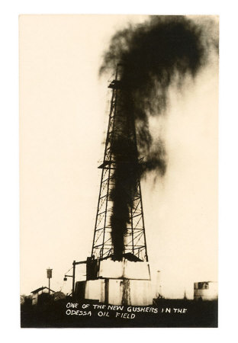
. O petróleo:
A súa explotación moderna, iniciouse coa perforación do pozo de Drake (Pensilvania) en 1859.
Nos inicios da súa explotación, o queroseno era o máis valioso dos produtos derivados do petróleo polo seu uso nas lámpadas de iluminación, substituíndo ó aceite de balea.
As demais sustancias tardaron máis tempo en ser utilizadas: as máis pesadas pronto se empregaron na calefacción doméstica e industrial.

Slide 40
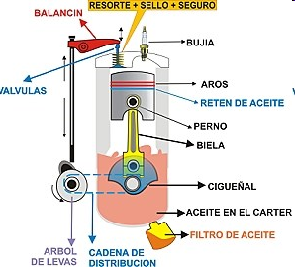
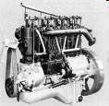
A gasolina, nun principio rexeitada pola súa perigosidade, pasou a primeiro plano grazas ó descubrimento do motor de explosión que implicou a súa utilización como combustible para o automóbil.

Slide 41
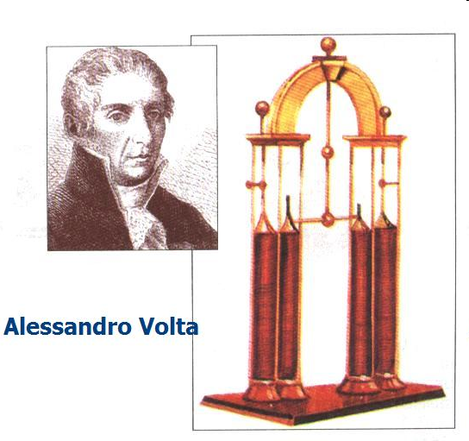
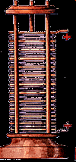
A electricidade:
Xa desde finais do s.XVIII se iniciou a investigación científica dos fenómenos eléctricos: Franklin, e os inventores da pila voltaica, os italianos Galván e Volta.

Slide 42
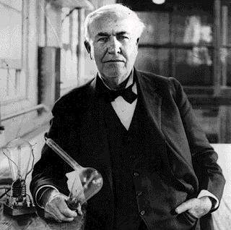
Durante a maior parte do s.XIX a utilización da electricidade non era rendible, debido ós altos custos:
O custo de calquera motor eléctrico que tivera como única fonte de enerxía eléctrica a pila voltaica, sería 20 veces maior co da máquina de vapor.
A turbina hidráulica e a de vapor favoreceron o desenvolvemento da utilización da electricidade.
THOMAS A. EDISON.
INVENTOR E COFUNDADOR DA GENERAL ELECTRIC

Slide 43


Novas materias primas
Entre as novas destacan: o aceiro, os novos metais, o caucho.
O aceiro: É un produto intermedio entre o ferro forxado, con baixo contido de carbono, e o ferro cru, con alto contido.
Ata mediados do s.XIX resultaba demasiado cara a súa produción.
O convertedor Bessemer (1855) permitiu obter o aceiro directamente do ferro fundido, obtendo un produto superior e de menor custo, empezando a substituir ó ferro en numerosos usos.
Convertedor
Bessemer

Slide 44

Novos metais:
O níquel, o aluminio, o estaño, o cobre, o mercurio ,
empezaron a ser empregados masivamente na industria metalúrxica.
No caso do aluminio, favoreceu a súa expansión a electrólise, que abaratou a obtención de aluminio a partir da bauxita:
Custo Kg. De Al.
- 1881 90 francos;
- 1890 19 francos;
- 1909 1 franco e 70 cts.

Slide 45

O caucho:
A súa utilización ven unida ó desenvolvemento da industria do automóbil.
A plantación de heveas desenvolveuse polas colonias de Ceilán, Indonesia, Malaisia e India.
O proceso de vulcanización de Goodyear (1839), que consegueu que o caucho adquirise maior dureza, elasticidade, resistencia e abrasión, influíu no seu desenvolvemento.

Slide 46
NOVOS SECTORES INDUSTRIAIS
SIDERURXIA | METALURXIA | QUÍMICA | ELECTRICID. | AUTOMÓBIL
ACEIRO: mais resistente, elástico e flexible que o ferro. Emprego en FF.CC, barcos, vigas... | NOVOS METAIS: ALUMINIO: emprégase en aeronáutica, automóbil, electricidade. NÍQUEL: co aceiro inoxidable: maior dureza e resistenza á calor. | - ACIDO SULFÚRICO: explosivos, fertilizantes, colorantes... - SOSA: xabrón ... - PETRÓLEO: plásticos, pelícu la fotográfica... - FARMACÉU TICA: anestesia, Antisépticos (fenol, bromo) | Empregarase Nos MEDIOS DE COMUNIC: Tlf. Telégrafo, Tranvía. Na INDUSTRIA METALÚRXI. - ELECTROLISE - FORNO DE MOISSAN: fusión de metais. | SÍMBOLO DA 2° REV. IND. Dependeu de 3 avances: - MOTOR EXPLOSIÓN - LAMIA PNEUMÁTICA - GASOLIÑA MAIOR PRODUCIÓNCadea Montaxe (Ford T)

Slide 47


A CONCENTRACIÓN EMPRESARIAL
Os novos sectores industriais, a Industria Química, a Metalurxia... necesitan
maiores aportacións de capital
unidades de producción máis grandes.
Pola necesidade de grandes investimentos en capital, maquinaria, traballo… e co fin de
- diminuír os custos de producción
- eliminar a competencia do mercado,
asistirase a un importante fenómeno de
CONCENTRACIÓN DE
INDUSTRIAS
A concentración empresarial adoptará 3 formas fundamentais:
- O Trust
- O Cartel
- O Holding.

Slide 48
TRUST | HOLDING | CARTEL
FUSIÓN | FUSIÓN POR CONTROL DO CONSELLO DE ADMNÓN | ACORDO
GRUPO INDUSTRIAS | GRUPO FINANCIEIRO E INDUSTRIAL | GRUPO INDUSTRIAS
MESMA ACTIVIDADE INDUSTRIAL | DISTINTA ACTIVIDADE INDUSTRIAL | MESMA ACTIVIDADE INDUSTRIAL
DIRECCIÓN COMÚN | DIRECCIÓN COMÚN | DIRECCIÓN INDEPENDENTE

Slide 49


CAMBIOS NA ORGANIZACIÓN
DA INDUSTRIA
Na 1ª Rev. Industrial, os empresarios xestionaban persoalmente as súas empresas.
Desde finais do s. XIX e o espallamento das S.A., os propietarios pasan a ser os accionistas e a xestión depende do Consello de Administración.
As empresas son dirixidas por persoal especializado formado nas escolas empresariais.

Slide 50

Na 2ª Revolución Industrial, a vinculación entre ciencia e empresa fíxose indisoluble.
O laboratorio irrompeu no mundo industrial, axudando á incorporación nas empresas dos
avances técnicos e científicos,
co obxectivo de lograr unha maior competitividade.

Slide 51

A ORGANIZACIÓN CIENTÍFICA DO TRABALLO.
A difusión do taylorismo, tamén chamado organización científica do traballo, e a implantación da cadea de montaxe alteraron profundamente a estrutura do traballo e da produción.

Slide 52

O taylorismo tiña como obxectivo aumentar a produtividade do traballo mediante
- o estudo das ferramentas utilizadas,
o estudo dos tempos empregados
o estudo dos movementos executados polos traballadores nas tarefas productivas.

